Slide 1
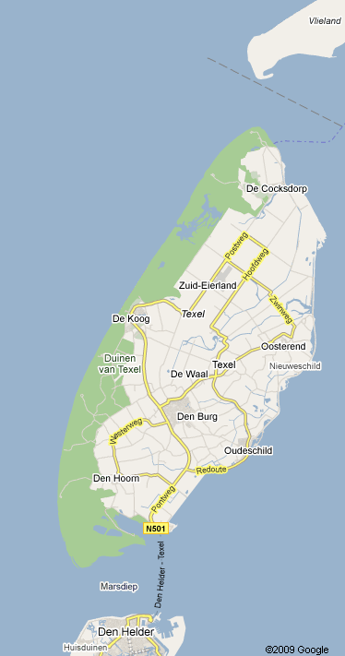
Zeeklas Texel

Slide 2
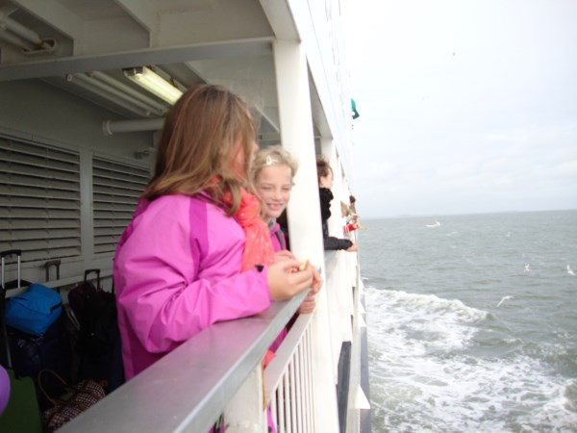
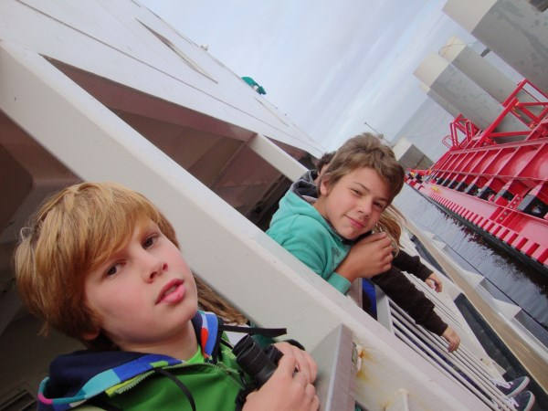
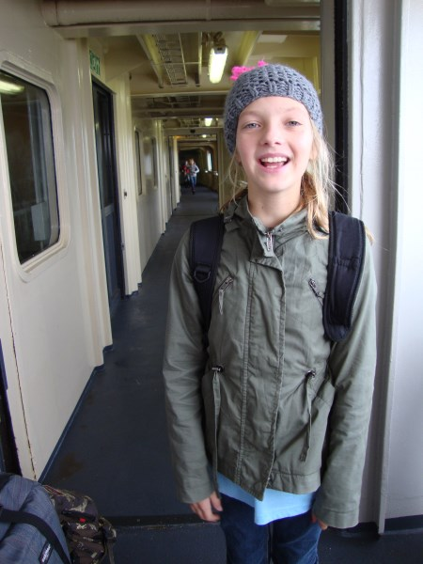
We zaten op de boot op weg naar Texel.

Slide 3
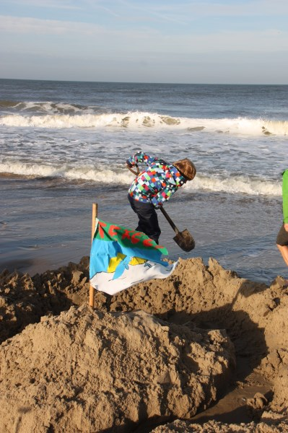
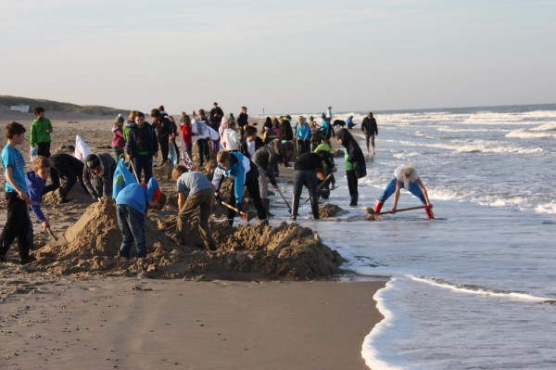
De tweede dag
We bouwden zandkastelen maar het water zat ons tegen, dus niemand won.

Slide 4
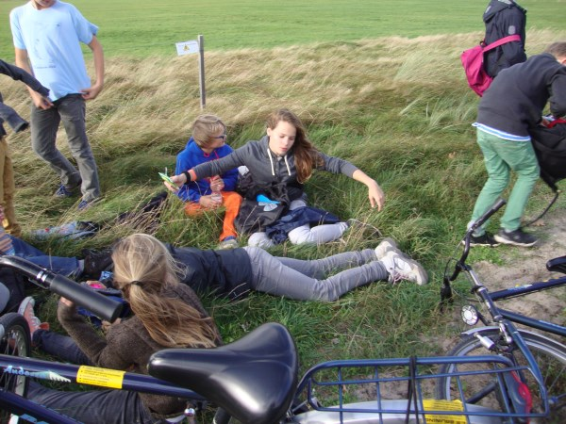
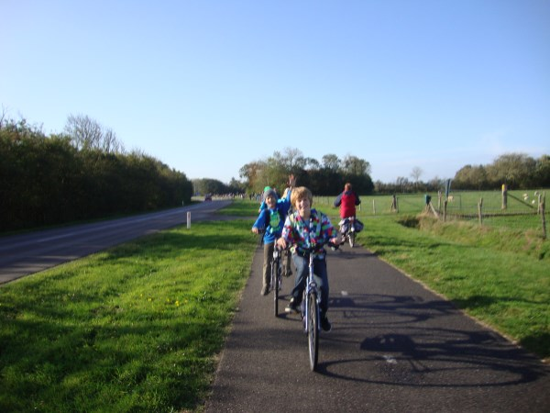
woensdag, de derde dag
Het werd de zwaarste fietstocht ooit. We moesten tegen 8 beaufort heuvels op en heuvels af fietsen.
Iedereen was doodmoe,
tijd om wat uit te rusten.

Slide 5
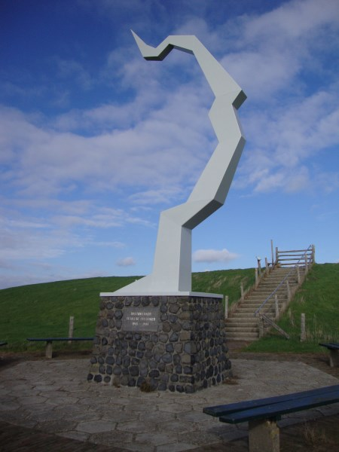
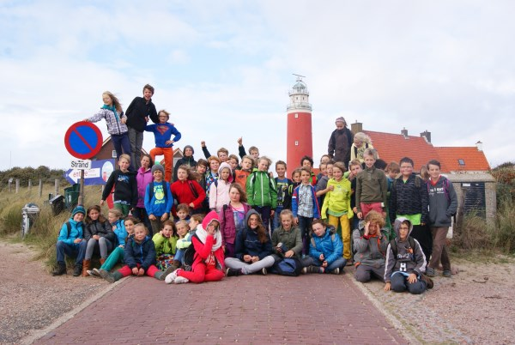
We zagen ook een hele mooie schicht .Maar eigenlijk waren we op weg naar de vuurtoren.

Slide 6
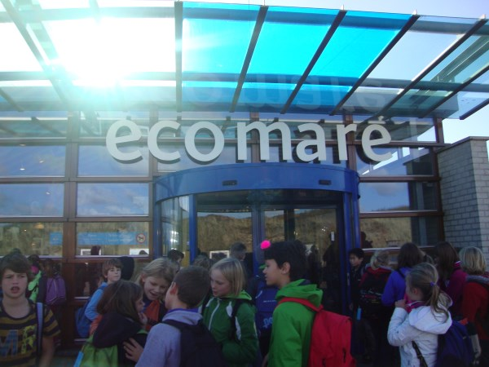
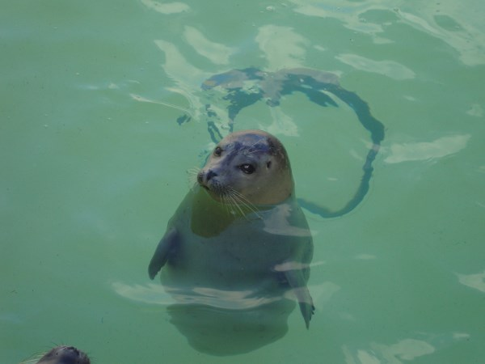
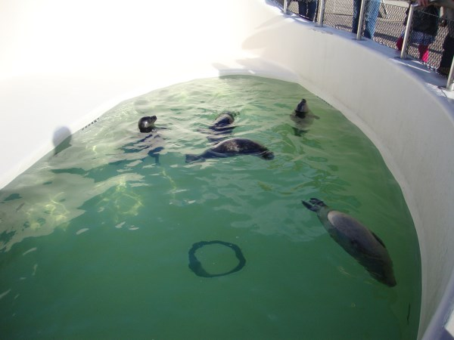
Gewone zeehond
We zijn ook naar ecomare geweest. Er waren gewone zeehonden en er waren bruinvissen maar ook blinde zeehonden.
jonkies

Slide 7
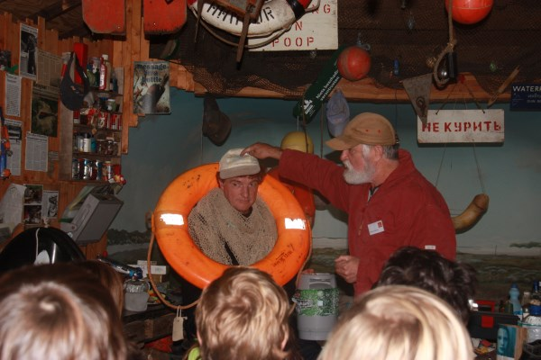
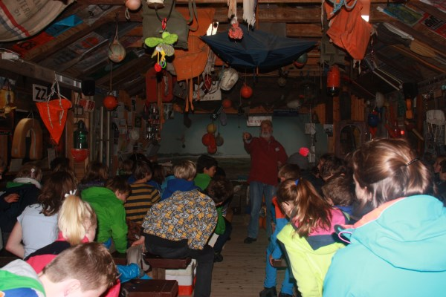
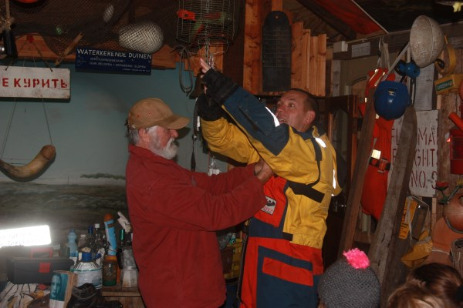
We zijn ook naar het juttersmuseum geweest.

Slide 8
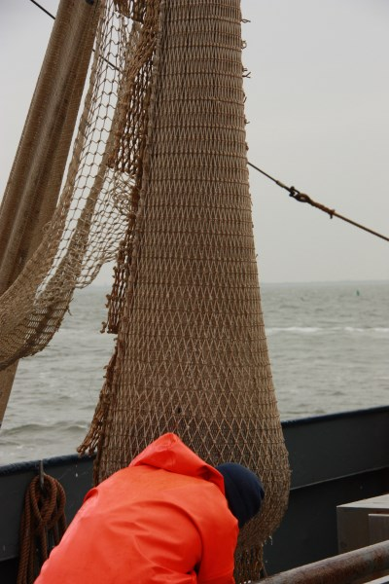
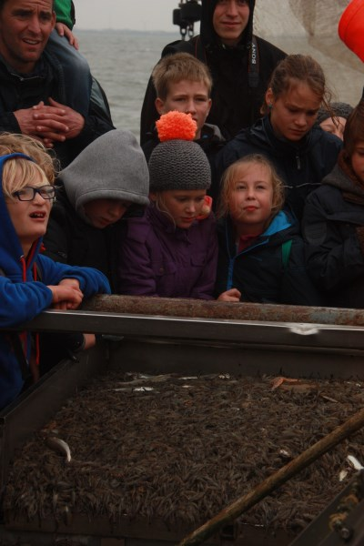
De garnaalboot

Slide 9
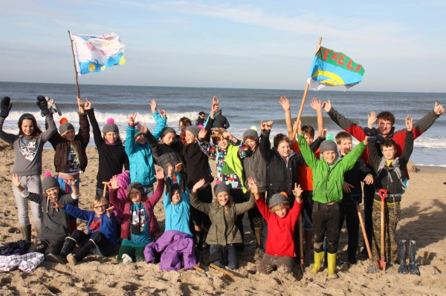
Ik vond het een heel leuke zeeklas.
Ik hoop jullie ook.
Ik wens jullie een goede zeeklas toets.
Potvis en walvis………….studeerkoppen.
Succes!
Groeten Sverre.

